Slide 1
ML Pipeline
Лихачева Полина Максимовна
Продвинутые методы машинного обучения

Slide 2
Актуальность и постановка проблемы
Проблема: Классификация данных по четырем классам двигателей
Данный проект может быть полезен в маркетинге или торговле. Задача классификации также встречается во множестве областей.
Готовый ML pipeline позволит ускорить работу с аналогичными проектами, особенно с такими, в которых предусмотрено большое количество признаков (например классификация изображений).
На данный момент проблема классификации хорошо изучена, но всегда есть возможность по оптимизации и улучшению существующих pipeline-ов, а так же возможность улучшить анализируемые данные.
1
2
3

Slide 3
Цели и задачи работы; практическая значимость\возможности применения.
1. Получение данных.
2. Предобработка данных.
3. Проблема размерности: PCA.
4. Отбор гиперпараметров.
5. Обучение моделей.
6. Сравнение моделей машинного обучения: Logistic Regression, Decision Tree и Random Forest.

Slide 4
Методы, алгоритмы и инструменты, применяемые в работе
Модели машинного обучения:
Logistic Regression
Decision Tree
Random Forest
Алгоритмы:
PCA
Bagging

Slide 5
Получение и предобработка данных
Шаг 1: получение данных, преобразование их в DataFrame, разделение на обучающую и тестовую часть.
Шаг 2: предобработка данных.
Преобразование качественных данных.
Обработка пропусков.
Наличие выбросов.
Проверка независимости признаков.
StandartScaler.
Распределение классов.
Определение признаков конфаундеров.

Slide 6
Шаг 1: получение данных
Импорт необходимых библиотек
import pandas as pd
import numpy as np
from sklearn.model_selection import train_test_split
dataset = pd.read_csv('car_data.csv', delimiter=',', header=None).values
data = dataset[:, :-1].astype(int)
target = dataset[:, -1]
print(data.shape, target.shape)
X_train, X_test, y_train, y_test = train_test_split(data, target, test_size=0.35)
print(X_train.shape, y_train.shape, X_test.shape, y_test.shape)
X_train_pd = pd.DataFrame(X_train)
X_test_pd = pd.DataFrame(X_test)
X_train_pd.head(15)
X_train_pd.describe()
X_train_pd.info()
Чтение датасета из csv файла и разделение данных на target и data.
Разделение данных на обучающие и тестовые в соотношении 1 к 2.
Преобразование данных в DataFrame
Получение первичной информации о данных

Slide 7
Шаг 2: предобработка данных
Наличие пропусков
print(X_train_pd.isna().sum())
Матрица корреляции
correlation_matrix = X_train_pd.corr()
plt.figure(figsize=(10, 10))
sns.heatmap(correlation_matrix, annot=True, fmt=".2f", cmap='coolwarm')
plt.title('Корреляция между признаками')
plt.show()
Распределение целевой переменной
sns.countplot(x=y_train, data=X_train_pd)
plt.title('Распределение целевой переменной')

Slide 8
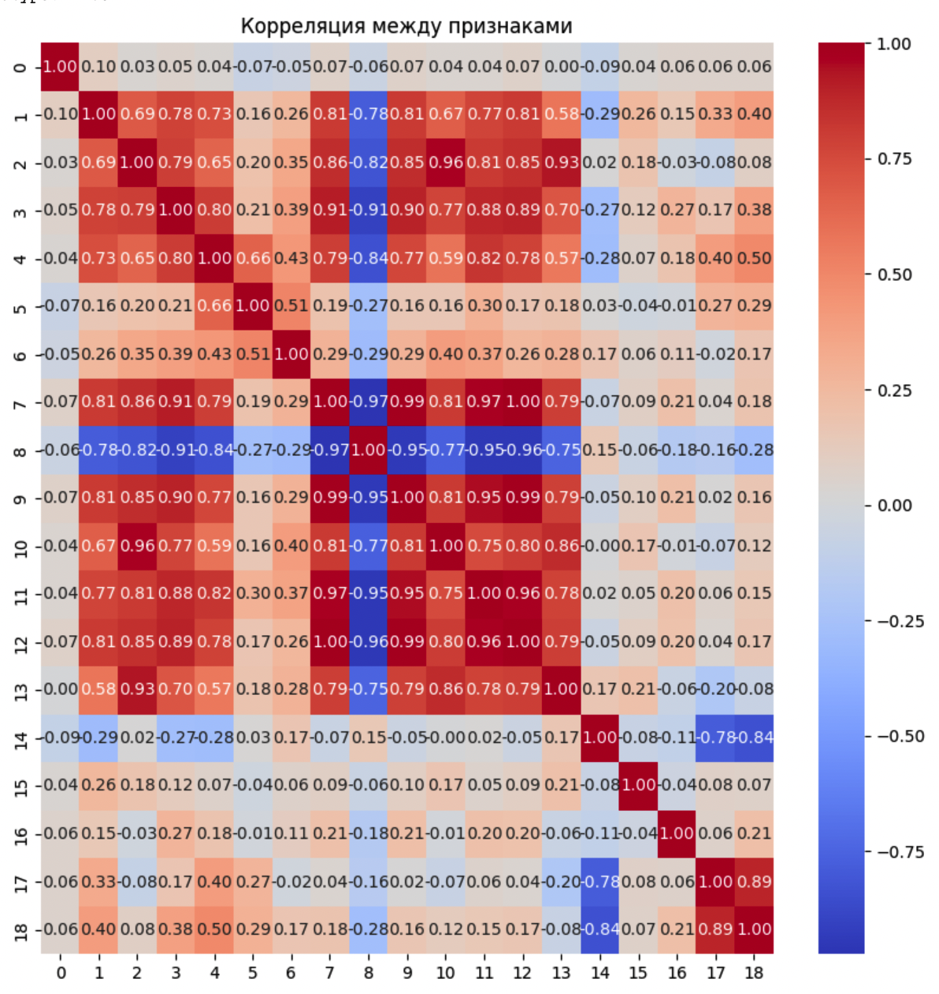
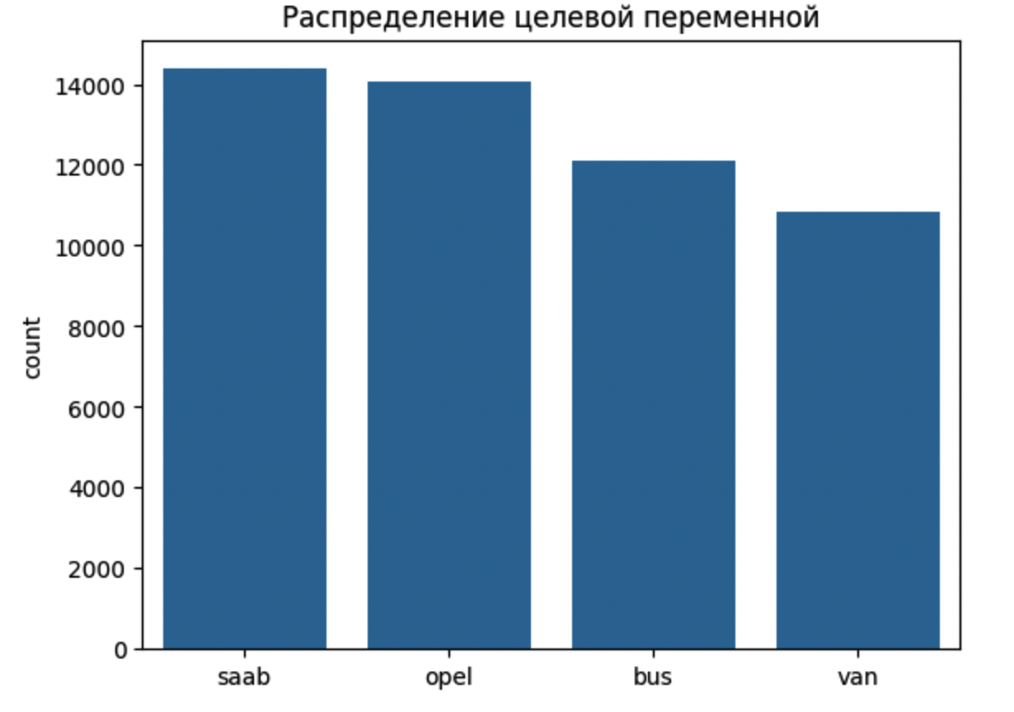
Шаг 2: предобработка данных
Рис. 2: Распределение целевой переменной по четырем классам.
Рис. 1: Матрица корреляции между признаками.

Slide 9
Шаг 3: Логистическая регрессия
logreg_model = LogisticRegression(multi_class='multinomial', solver='saga', tol=1e-3, max_iter=500)
param_grid = {
'C': [0.01, 0.1, 1, 10],
'penalty' : ['l1', 'l2']
}
grid_search = GridSearchCV(logreg_model, param_grid, cv=5, scoring='f1_weighted', n_jobs=-1)
grid_search.fit(train_data, y_train)
best_params = grid_search.best_params_
best_model = grid_search.best_estimator_
print(best_params)
y_pred = best_model.predict(train_data)
accuracy = accuracy_score(y_train, y_pred)
f1 = f1_score(y_train, y_pred, average='weighted')
print(f'accuracy score = {round(accuracy, 3)}')
print(f'f1_score = {round(f1, 3)}')
Создание модели
Сетка гиперпараметров
Подбор гиперпараметров
Обучение модели на лучших гиперпараметрах
Метрики качества

Slide 10
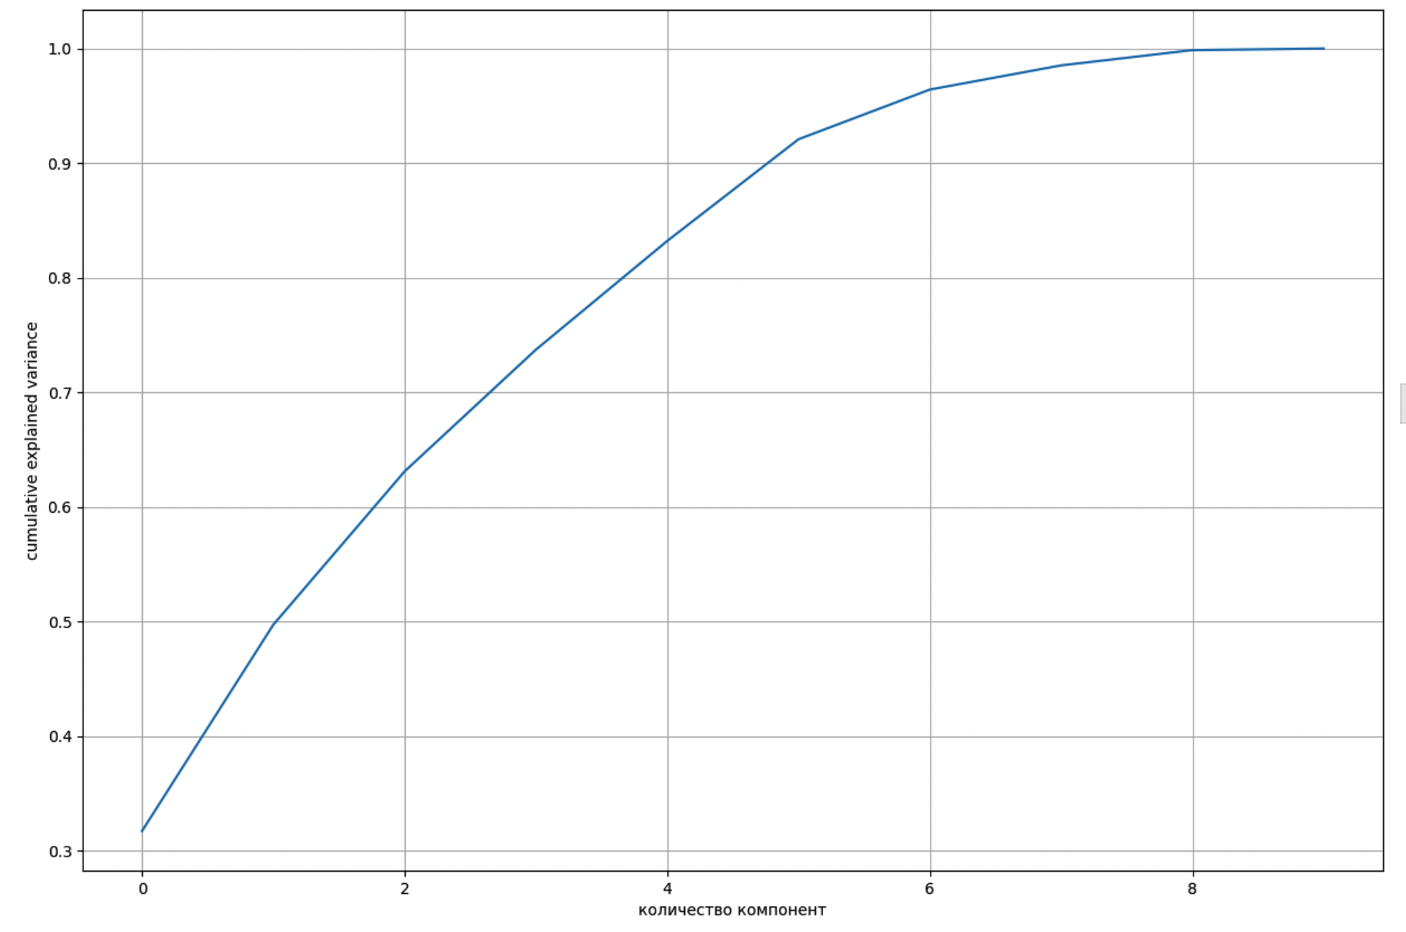
Шаг 4: PCA - метод главных компонент
Сравнение метрик качества:
Модель логистической регресси до PCA:
accuracy score = 0.698
f1_score = 0.694
Модель логистической регресси после PCA:
accuracy score = 0.592
f1_score = 0.572
Рис. 3: График доли объясненной дисперсии от числа компонент

Slide 11
Шаг 5: Decision tree
tree_model = DecisionTreeClassifier(random_state=42)
param_grid = {'max_depth': range(1, 21)}
grid_search = GridSearchCV(tree_model, param_grid, cv=5, scoring='f1_weighted', n_jobs=-1)
grid_search.fit(train_data, y_train)
best_max_depth = grid_search.best_params_['max_depth']
best_f1_score = grid_search.best_score_
print(f"Оптимальное значение max_depth: {best_max_depth}")
print(f"Лучший F1: {best_f1_score}")
tree_best_model = DecisionTreeClassifier(max_depth=best_max_depth, random_state=42)
tree_best_model.fit(train_data, y_train)
y_pred = tree_best_model.predict(test_data)
accuracy = accuracy_score(y_test, y_pred)
f1 = f1_score(y_test, y_pred, average='weighted')
print(f"accuracy score = {round(accuracy, 3)}")
print(f"f1_score = {round(f1, 3)}")
Создание модели
Сетка гиперпараметров
Подбор гиперпараметров
Обучение модели на лучших гиперпараметрах
Метрики качества

Slide 12
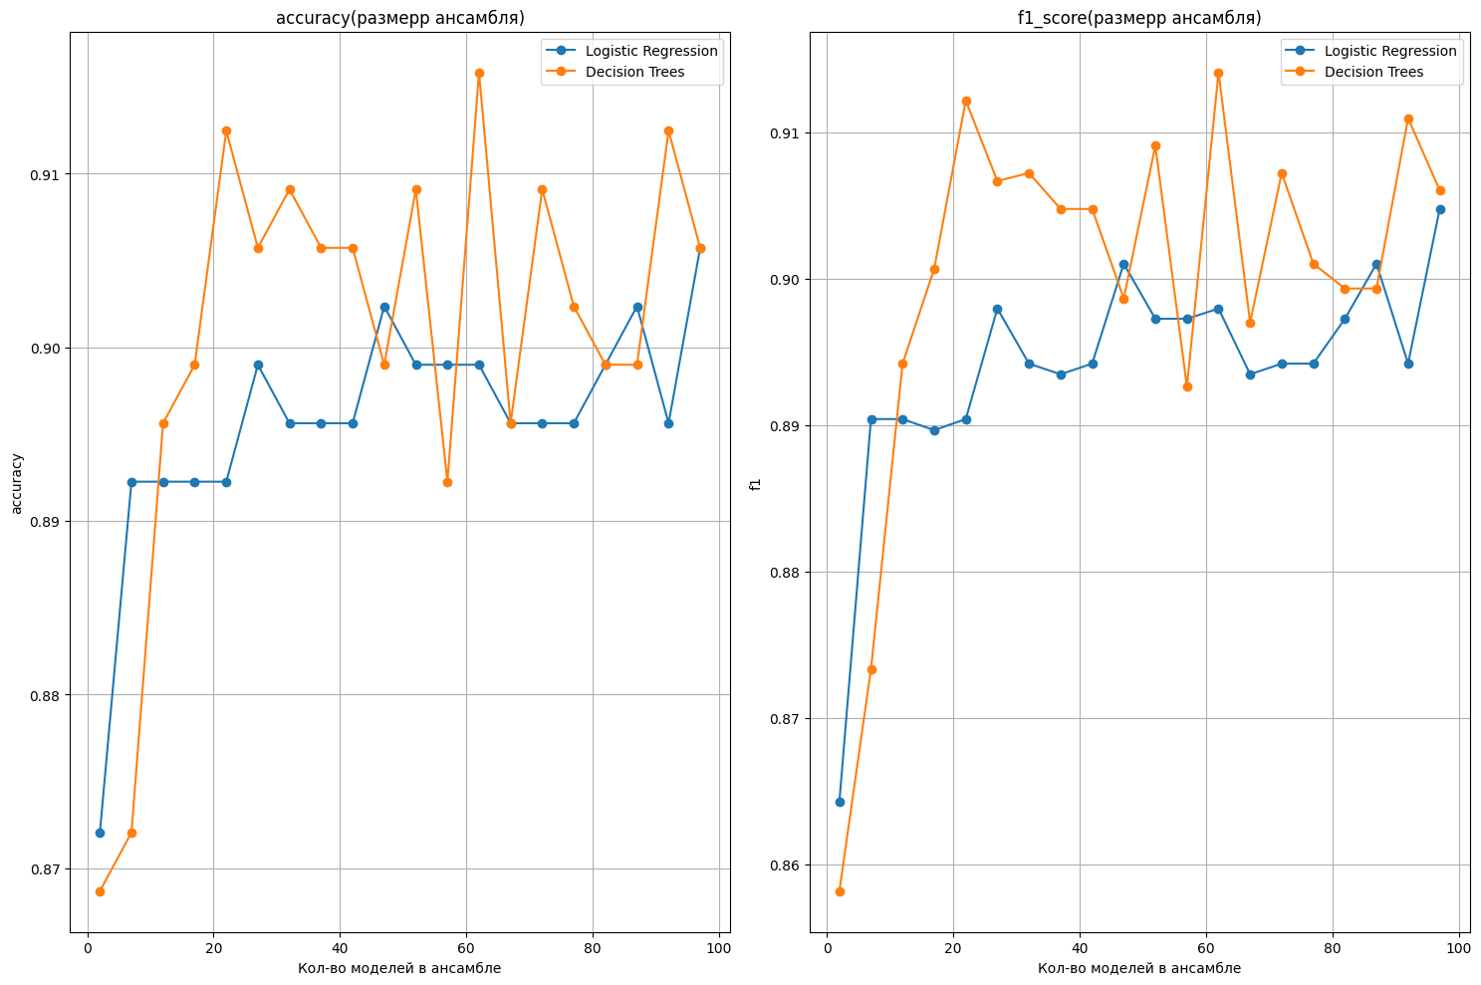
Шаг 6: Bagging
Метрики качества для Decision tree:
Оптимальное значение max_depth: 17
F1: 0.537
accuracy score = 0.488
f1_score = 0.487
Рис. 4: Зависимость accuracy от количества моделей в ансамбле.

Slide 13
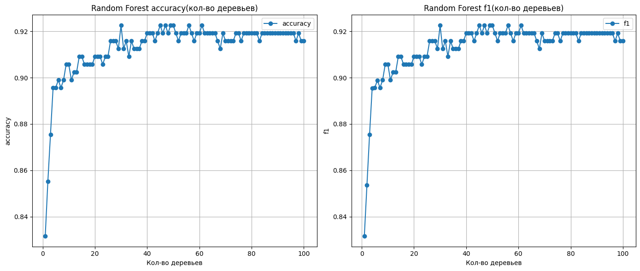
Шаг 7: Random Forest
Рис. 5: Зависимость accuracy от числа деревьев в модели RandomForest.

Slide 14
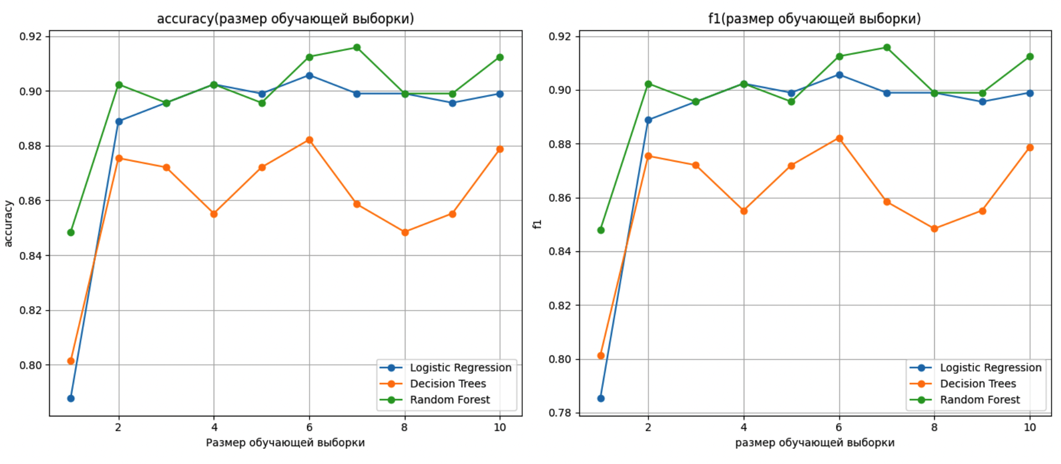
Шаг 8: Сравнение моделей
Рис. 7: Сравнение метрик Accuracy и F1 для трех разных моделей, используемых в проекте при увеличении размера обучающей выборки.

Slide 15

Заключение (выводы)
1. Были обучены модели и реализованы алгоритмы, улучшающие модели. Наилучший результат был получен для модели RandomForest.
2. Метод главных компонент ухудшил точность модели Лоигстической регрессии.
3. Полученный ML pipeline можно использовать для целого ряда задач анализа данных, в которых требуется их классификация.

